Slide 1
МАОУ «Ангарский лицей №2 имени М.К. Янгеля»
«Чтобы переваривать знания, надо поглощать их с аппетитом»
Анатоль Франс
Учитель биологии: Шестакова И.К.

Slide 2
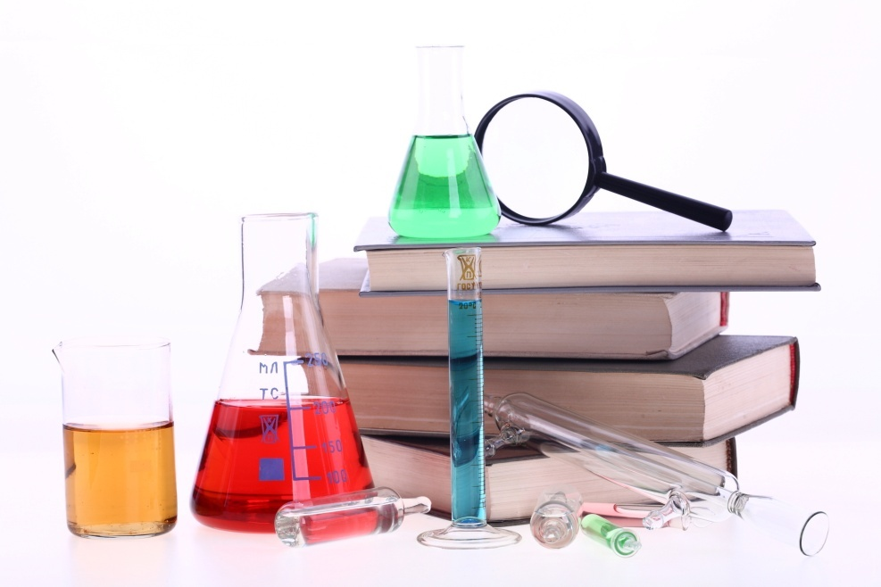
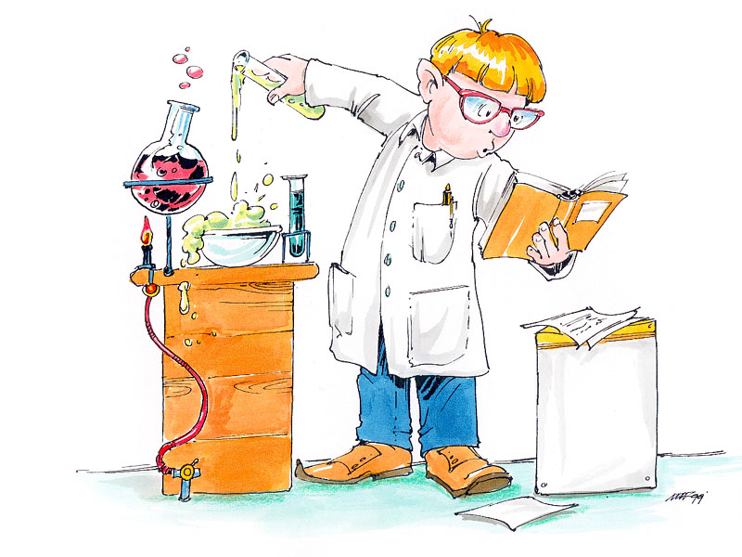
« Нужно учиться с удовольствием, тогда всё будет понятно и легко»
Желаю на сегодняшнем уроке успешного усвоения нового материала

Slide 3
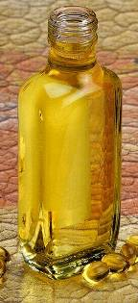
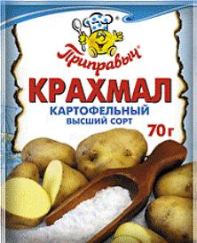
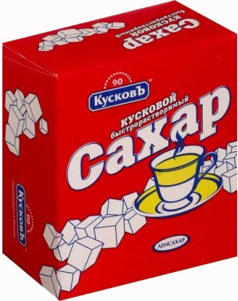
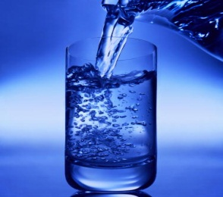
Постановка проблемы:
« Как можно узнать, какие вещества входят в состав клетки?»
Вопрос: что может объединять все эти предметы?

Slide 4
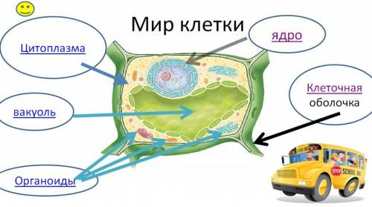
ПОДУМАЙТЕ!
Клетку сравнивают с «миниатюрной природной лабораторией»
согласны вы или нет с этим утверждением?

Slide 5
Тема урока: (5 класс)
Химический состав клетки

Slide 6
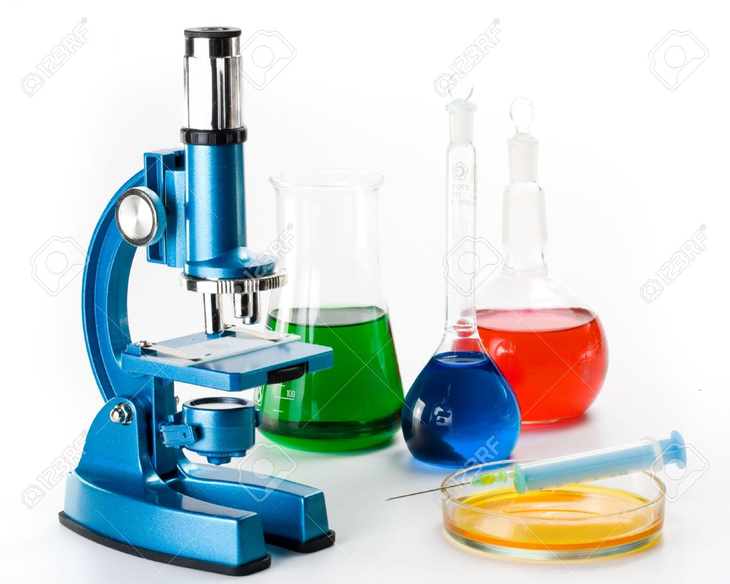
Биологические эксперименты
Демонстрационные лабораторные работы:
№1, №2, №3, №4

Slide 7
Лабораторная работа№1, №2, №3, №4: Обнаружение неорганических и органических веществ
Цель: доказать опытным путём наличие неорганических и органических веществ
Ход работы:
Вывод: Опыты показывают, что тела живых организмов состоят из неорганических и органических веществ. Неорганические вещества – вода и минеральные соли. Органические вещества – углеводы, белки и жиры.

Slide 8
Химический состав клетки
Неорганические вещества
Органические вещества
Вода
Минеральные соли
Белки
Углеводы
Жиры

Slide 9
Роль неорганических веществ
Практическая работа (работа в паре):
учебник стр. 26
Прочитать текст
Заполнить таблицу:
Вещества | Состав | Где | Значение
Вода
Минеральные соли

Slide 10
Роль органических веществ
Практическая работа (индивидуальная работа): учебник стр. 27
Прочитать текст
Заполнить таблицу:
Вещества | Состав | Например | Функции
Белки
Углеводы
Жиры

Slide 11
Рефлексия
Знал + | узнал ! | не согласен - | не понял или есть вопрос ?

Slide 12
ДОМА:
Прочитать §6, составить
синквейн.

